Slide 1
Liberalisation of Passenger Rail Services
Professor Chris Nash
Research Fellow, CERRE
Professor, University of Leeds

Slide 2
Objectives
To review experience of rail passenger liberalisation to date, drawing particularly on the experience of Sweden, Britain and Germany.
To advise on how best to proceed in countries such as France which have yet to start the process
Notes:
Wat was de situatie? In deze zaak betrof het een beleidsregel van de Minister van Economische Zaken, waarin zij de raad van bestuur een aanwijzing gaf hoe om te gaan met de vaststelling van de tarieven van GTS (Gas Transport Services BV), waarvan de Staat 100% aandeelhouder is. De klager, EnergieNed (Vereniging van Energieproceducenten) meende dat deze beleidsregel niet als een algemene beleidsregel kon worden aangemerkt, doch was te kwalificeren als een individuele instructie aan de Raad van Bestuur betreffende de transporttarieven van GTS. De beleidsregel bevatte dermate concrete parameters dat er voor de raad van bestuur vrijwel geen enkele ruimte werd gelaten voor het maken van een eigen afweging.
“6.2.2 Het College stelt vast dat artikel 5d van de Mededingingswet in 2005 bij de wijziging van deze wet in verband met het omvormen van de Nederlandse mededingingsautoriteit tot een zelfstandig bestuursorgaan in werking is getreden. De toegekende status van zelfstandig bestuursorgaan heeft tot gevolg dat verweerder niet meer hiërarchisch ondergeschikt is aan de Minister. In de memorie van toelichting (…) is in dit verband onder meer opgemerkt dat deze status met zich brengt dat de Minister niet meer de mogelijkheid heeft om in individuele gevallen aanwijzingen te geven en wordt gewezen op het belang van onafhankelijke oordeelsvorming op basis van specifieke deskundigheid. Voorts is gesteld dat de onafhankelijke oordeelsvorming van degene die deze wet toepast niet in geding mag komen en dat politieke beïnvloeding dient te worden voorkomen. (…)
6.2.4 Het College stelt vast dat deze parameters, (…), berusten op een politieke afweging teneinde financiële ruimte te scheppen voor investeringen van GTS in het belang van de voorzieningszekerheid en ter realisering van de zogenoemde gasrotonde. Het College is van oordeel dat de Minister met de vastlegging van de concrete parameters van de kapitaallasten van GTS, inbreuk heeft gemaakt op de zelfstandige en onafhankelijke oordeelsvorming die verweerder – als het aangewezen zelfstandig bestuursorgaan met de vereiste specifieke deskundigheid (…) toekomt. De vastlegging van bedoelde parameters behelst in wezen het geven van aanwijzingen aan verweerder met betrekking tot een beslissing in een individueel geval, hetgeen de wetgever (…) nu juist heeft willen voorkomen.”(onderstreping toegevoegd)

Slide 3
Ways of opening passenger market
Competition for the market
Competitive tendering for franchises
The only approach for subsidised services
Competition in the market
Open access for new commercial operators
4th package proposes a combination of both

Slide 4
Competition for the market – franchising by competitive tender
Most used in:
Sweden - for all subsidised services
Britain - for virtually all passenger services
Germany - for an increasing proportion of regional services

Slide 5
Competition for the market – franchising by competitive tender
Also used to a more limited extent elsewhere including:
Denmark
Netherlands
Portugal

Slide 6
Sweden - I
Separated infrastructure from operations in 1988.
Primary reason to separate the infrastructure, which was provided by the state and charged at marginal social cost, from the operations which were commercial or operated under contract.
Regional services devolved to regions, who also planned and procured bus services.

Slide 7
Sweden - II
Generally use competitive tendering
All operators currently state owned companies (SJ, DSB, NSB, Transdev, MTR)
Open access for commercial operations, 2010

Slide 8
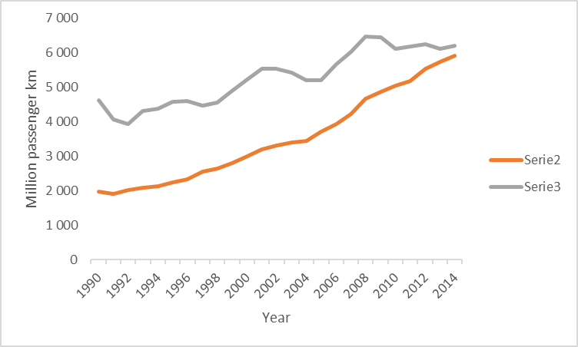
Rail passenger traffic in Sweden
Series 2 = regional
Series 3 = commercial

Slide 9
Britain - I
Infrastructure separated from operations (1994)and privatised, (1996). Railtrack bankrupt (2001) and infrastructure returned to government control as Network Rail.
No remaining state owned operator – all operations privatised
All passenger services franchised, mainly by national government (DfT)(Services in Wales, Scotland, Greater London and Merseyside devolved)

Slide 10
Britain - II
20 franchises (foreign railways and British bus companies)
Freight privatised with open access (DB Schenker and Freightliner main operators)
Strong independent regulator (ORR)
Limited open access passenger competition permitted; protection for franchisees

Slide 11
Rail passenger traffic in Britain

Slide 12
Passenger railway costs per train km (2011/2 prices)
1996/7 2005/6 2011/2
Total 20.2 27.0 25.4
Infrastructure 9.2 14.4 13.9
Operations. 11.0 12.6 11.5
Support 8.58 11.72 5.08

Slide 13
Germany
Restructured 1996; responsibility for all rail subsidies transferred to federal states
Gradual trend to competitive tendering; 18% of services now in the hands of entrants
New entrants largely foreign government companies (FS, Transdev) and German regional companies
Open access for commercial services but high track access charges and other barriers to entry

Slide 14
Rail passenger traffic in Germany (b pass km)

Slide 15
Subsidies in euros per train km, Germany

Slide 16
Franchising - lessons from experience
Franchising generally a success, but British cost increase a problem.
Reasons:
Scale of franchising
New operator obliged to take on existing staff and conditions
Vertical separation

Slide 17
Franchising - lessons from experience CTD
Franchising authority
Is regional authority best?
Seems to have been very successful in Sweden and Germany.
Able to coordinate with other modes (timetabling and common ticketing) and with land use planning.
But need for coordination with national services.
Importance of national ticketing schemes

Slide 18
Franchising - lessons from experience CTD
Size and length.
Largest German and British franchises too large
Long franchises (15 years+) best, especially where train operator procures rolling stock and leads on long term planning and marketing

Slide 19
Franchising - lessons from experience CTD
But some evidence favouring gross cost contracts?
An alternative model of short contracts with franchising authority leading on planning, marketing, rolling stock
Need to consider carefully how far to ask franchisee to bear risks they can’t control(e.g. GDP, fuel price, general labour cost)

Slide 20
Open access competition in the market
Germany
Limited low frequency new entry
Sweden
MTR operating frequent services Stockholm – Gothenburg
Austria
Frequent competing services Vienna-Salzburg

Slide 21
Open access competition in the market - I
Italy
Frequent services by a new entrant throughout the high speed network
Czech Republic
3 competitors on one route

Slide 22
Open access competition in the market - II
In Britain, open access competition only permitted where ‘not primarily abstractive’ from franchised operators.
Currently only two open access operators both on the East Coast Main line.
Further extensions authorised and the Competition and Markets Authority advocates a major extension of open access competition.

Slide 23
Impacts of open access competition
Lower fares
Improved services
Reduced costs?
But
Less well integrated timetables
Poorer use of scarce capacity
Reduced profitability

Slide 24
Conclusions - I
Franchising by means of competitive tender appears to be an effective way of providing rail passenger services.
Franchising authority should be regional for regional services but there remains a need for a degree of national coordination.
Long franchises (15 years plus) covering not too large a volume of services best where train operator leading in terms of planning, marketing and asset procurement.

Slide 25
Conclusions - II
Shorter gross cost contracts good where a regional authority takes charge of pricing, marketing and asset procurement.
State may also take over other risks (fuel, labour, track access).
Open access competition has some benefits but likely to give less efficient timetables and problematic particularly where there is a shortage of capacity and a need for close coordination with the infrastructure provider.

Slide 26
Liberalisation of Passenger Rail Services:
the implications for France
Professor Yves Crozet
Research Fellow, CERRE
Professor, University of Lyon

Slide 27
France
Railway Reform in 2014: 3 public bodies (SNCF + SNCF Mobilité + SNCF Réseau)
On track competition for freight: market share of new entrants > 30%
Almost no competition for passengers (Thello + subsidiaries of SNCF (Thalys, Eurostar, Lyria) + cooperation (DB, Renfe…)
2020: on track competition for commercial services?
2023: off track competition for regional services?

Slide 28
On track competition
Notes:
Wat was de situatie? In deze zaak betrof het een beleidsregel van de Minister van Economische Zaken, waarin zij de raad van bestuur een aanwijzing gaf hoe om te gaan met de vaststelling van de tarieven van GTS (Gas Transport Services BV), waarvan de Staat 100% aandeelhouder is. De klager, EnergieNed (Vereniging van Energieproceducenten) meende dat deze beleidsregel niet als een algemene beleidsregel kon worden aangemerkt, doch was te kwalificeren als een individuele instructie aan de Raad van Bestuur betreffende de transporttarieven van GTS. De beleidsregel bevatte dermate concrete parameters dat er voor de raad van bestuur vrijwel geen enkele ruimte werd gelaten voor het maken van een eigen afweging.
“6.2.2 Het College stelt vast dat artikel 5d van de Mededingingswet in 2005 bij de wijziging van deze wet in verband met het omvormen van de Nederlandse mededingingsautoriteit tot een zelfstandig bestuursorgaan in werking is getreden. De toegekende status van zelfstandig bestuursorgaan heeft tot gevolg dat verweerder niet meer hiërarchisch ondergeschikt is aan de Minister. In de memorie van toelichting (…) is in dit verband onder meer opgemerkt dat deze status met zich brengt dat de Minister niet meer de mogelijkheid heeft om in individuele gevallen aanwijzingen te geven en wordt gewezen op het belang van onafhankelijke oordeelsvorming op basis van specifieke deskundigheid. Voorts is gesteld dat de onafhankelijke oordeelsvorming van degene die deze wet toepast niet in geding mag komen en dat politieke beïnvloeding dient te worden voorkomen. (…)
6.2.4 Het College stelt vast dat deze parameters, (…), berusten op een politieke afweging teneinde financiële ruimte te scheppen voor investeringen van GTS in het belang van de voorzieningszekerheid en ter realisering van de zogenoemde gasrotonde. Het College is van oordeel dat de Minister met de vastlegging van de concrete parameters van de kapitaallasten van GTS, inbreuk heeft gemaakt op de zelfstandige en onafhankelijke oordeelsvorming die verweerder – als het aangewezen zelfstandig bestuursorgaan met de vereiste specifieke deskundigheid (…) toekomt. De vastlegging van bedoelde parameters behelst in wezen het geven van aanwijzingen aan verweerder met betrekking tot een beslissing in een individueel geval, hetgeen de wetgever (…) nu juist heeft willen voorkomen.”(onderstreping toegevoegd)

Slide 29
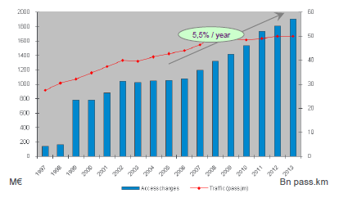
High speed rail: the rail access charges issue

Slide 30
Off track competition
Regional passenger traffic in France
Million Pkm
Notes:
Wat was de situatie? In deze zaak betrof het een beleidsregel van de Minister van Economische Zaken, waarin zij de raad van bestuur een aanwijzing gaf hoe om te gaan met de vaststelling van de tarieven van GTS (Gas Transport Services BV), waarvan de Staat 100% aandeelhouder is. De klager, EnergieNed (Vereniging van Energieproceducenten) meende dat deze beleidsregel niet als een algemene beleidsregel kon worden aangemerkt, doch was te kwalificeren als een individuele instructie aan de Raad van Bestuur betreffende de transporttarieven van GTS. De beleidsregel bevatte dermate concrete parameters dat er voor de raad van bestuur vrijwel geen enkele ruimte werd gelaten voor het maken van een eigen afweging.
“6.2.2 Het College stelt vast dat artikel 5d van de Mededingingswet in 2005 bij de wijziging van deze wet in verband met het omvormen van de Nederlandse mededingingsautoriteit tot een zelfstandig bestuursorgaan in werking is getreden. De toegekende status van zelfstandig bestuursorgaan heeft tot gevolg dat verweerder niet meer hiërarchisch ondergeschikt is aan de Minister. In de memorie van toelichting (…) is in dit verband onder meer opgemerkt dat deze status met zich brengt dat de Minister niet meer de mogelijkheid heeft om in individuele gevallen aanwijzingen te geven en wordt gewezen op het belang van onafhankelijke oordeelsvorming op basis van specifieke deskundigheid. Voorts is gesteld dat de onafhankelijke oordeelsvorming van degene die deze wet toepast niet in geding mag komen en dat politieke beïnvloeding dient te worden voorkomen. (…)
6.2.4 Het College stelt vast dat deze parameters, (…), berusten op een politieke afweging teneinde financiële ruimte te scheppen voor investeringen van GTS in het belang van de voorzieningszekerheid en ter realisering van de zogenoemde gasrotonde. Het College is van oordeel dat de Minister met de vastlegging van de concrete parameters van de kapitaallasten van GTS, inbreuk heeft gemaakt op de zelfstandige en onafhankelijke oordeelsvorming die verweerder – als het aangewezen zelfstandig bestuursorgaan met de vereiste specifieke deskundigheid (…) toekomt. De vastlegging van bedoelde parameters behelst in wezen het geven van aanwijzingen aan verweerder met betrekking tot een beslissing in een individueel geval, hetgeen de wetgever (…) nu juist heeft willen voorkomen.”(onderstreping toegevoegd)

Slide 31
Public contribution to regional rail traffic in France

